Slide 1
EPS Week 6

Slide 2
Plan
Week 1 : General Introduction.
Week 2 : Rack and Pinion Steering (Steering Columns and Steering Linkage Mechanisms)
Week 3 : Introduction of Electric Power Steering in BMW car, System Operation
Week 4 : Sensors and Motor are used in EPS
Week 5 : Control System in EPS + How Wheel Speed Sensor Works
Week 6: EPS in BMW E89
Week 7 : Present about EPS system.

Slide 3
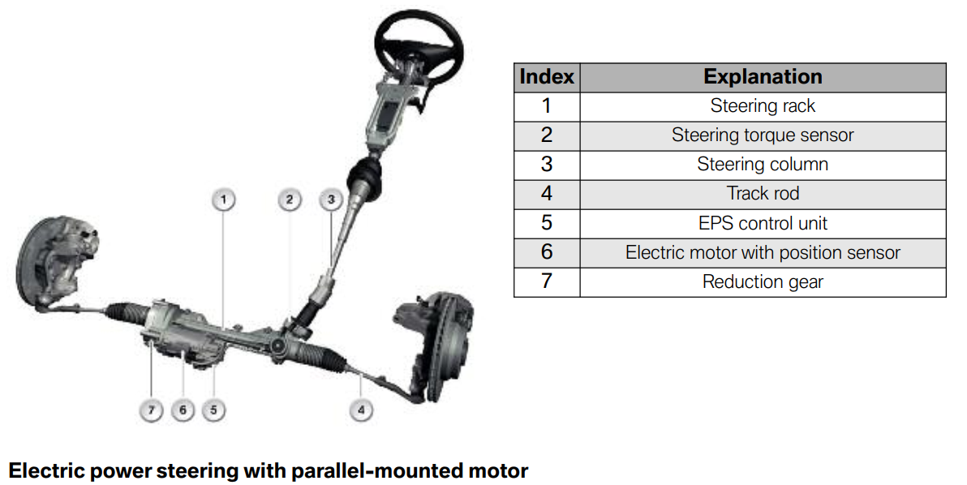
Notes:
Đây là mô hình EPS trên xe BMW E89
Gồm 7 bộ phận chính khác nhau được liệt kê ở bảng bên phải

Slide 4
EPS System in BMW E89
Index | EPS with APA
Vehicles | Z4 (E89)
Manufacturer | ZF
Type of Motor | Brushless Motor
Location of Motor and Reduction Mechanism | Parallel to Steering Rack
Design of Reduction Mechanism | Worm gear
Notes:
Cụ thể hơn thì hệ thống sd motor ko chổi than
Đặt song song với thanh rack
Và dùng worm gear cho cơ cấu reduction mechanism

Slide 5
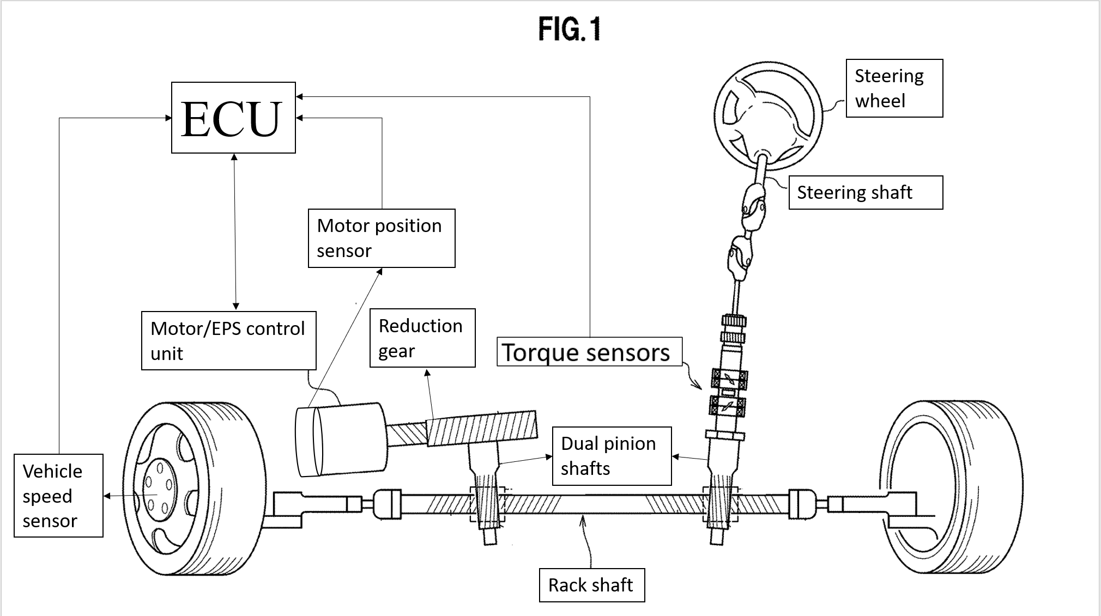
Notes:
Sơ đồ cấu tạo, sẽ dc trình bày kĩ hơn sau đó

Slide 6
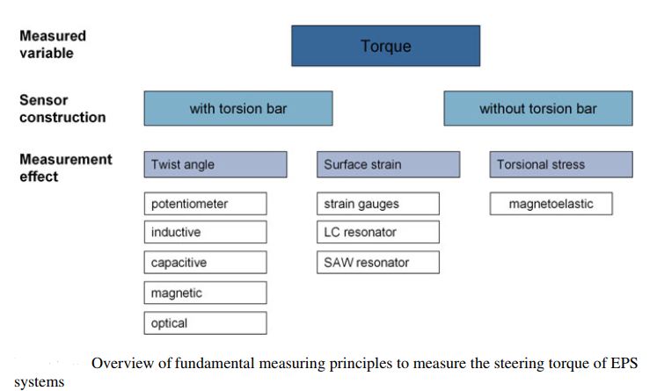
Torque sensor
Notes:
Tổng quan về torque sensor
Phân loại theo cấu trúc, cách đo đạc
Cụ thể BMW E89 dùng magnetic

Slide 7
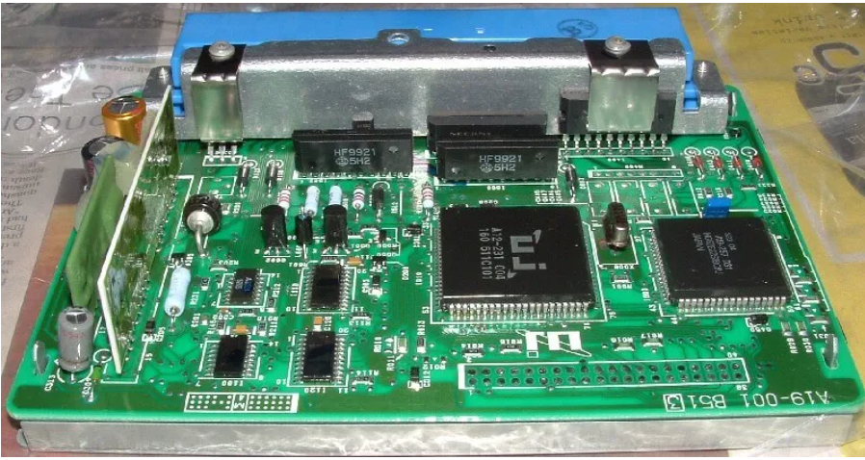
EPS Control Unit
Notes:
Về cơ bản, đây là bộ não của hệ thống lái trợ lực điện. Nó thu thập thông tin từ các cảm biến, đánh giá tình hình và ra lệnh cho các thành phần khác.

Slide 8
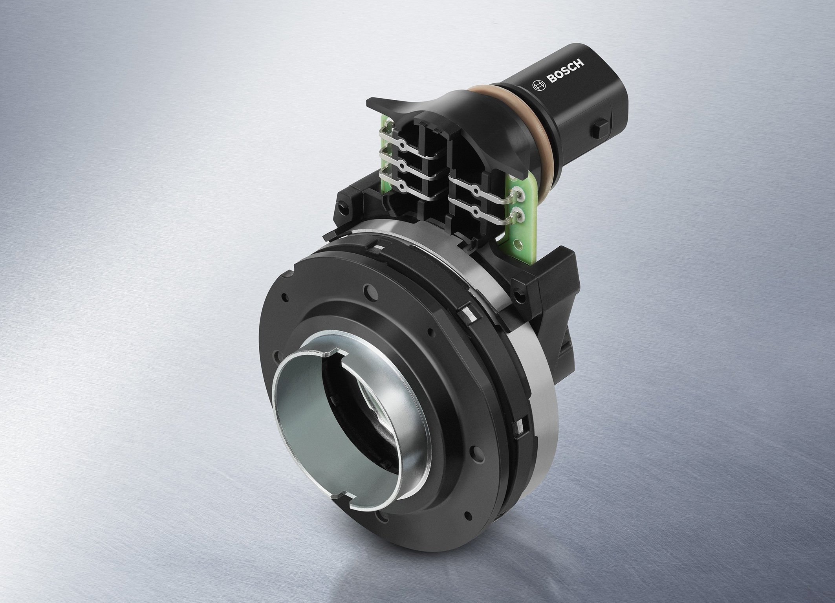
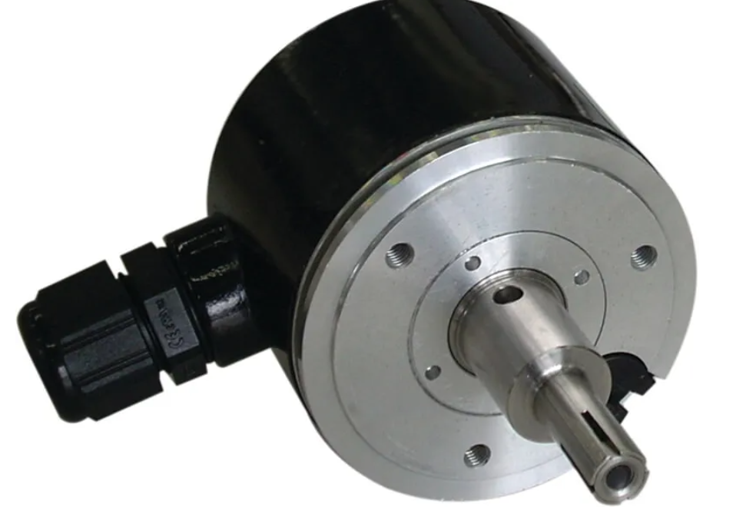
Notes:
Cảm biến theo dõi cách xe và báo cáo lại cho (ECU) bằng những signal output ở dạng sóng để có thể quyết định hành động cần thực hiện.
Cảm biến mô-men xoắn - Cho biết mức độ của chúng ta khi đánh lái.
Cảm biến góc lái - Cho biết vị trí hiện tại của tay lái.
Cảm biến tốc độ xe - Cho biết tốc độ của xe

Slide 9
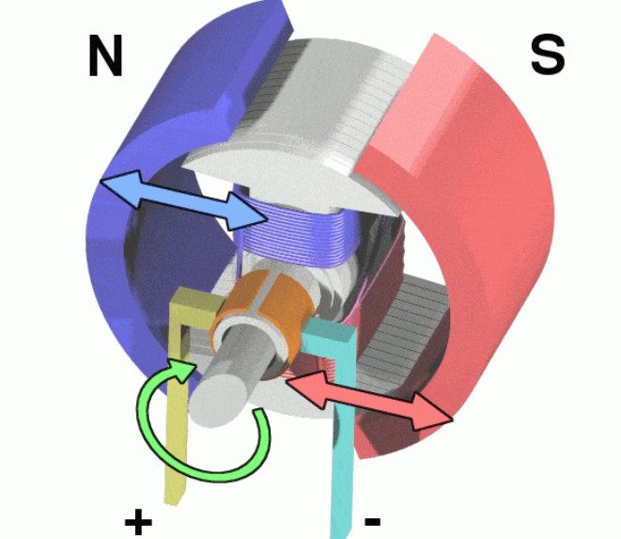
Notes:
Điều duy nhất nó biết cách làm là cung cấp lực quay cho một bánh răng.
ECU điều khiển động cơ.
Dựa trên đầu vào từ các cảm biến, ECU sẽ đưa ra quyết định và cho động cơ biết quay nhanh như thế nào và quay khi nào.
Khi ECU yêu cầu nó quay, nó sẽ quay( nói cách khác thì khi cần thiết ECU sẽ ra lệnh để chuyền một dòng điện với độ lớn biến thiên phụ thuộc vào từng trường hợp đnahs lái )

Slide 10
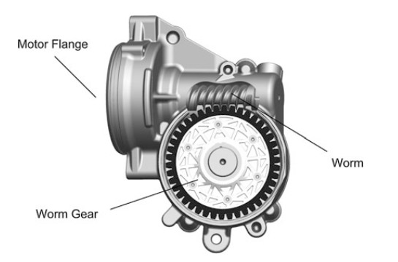
Reduction Gear
Notes:
Provide the assist torque for the driver that make steering operation becomes easier

Slide 11
Notes:
Worm gears are used in the EPSdp to transmit power between electric motor and main drive pinion
* Lợi ích:
Đỡ về tiếng ồn khác với loại đặt motor ở column
Không bị hao phí đí công suất trong quá trình truyền xuống rack and pinion system qua các coupling * Drawbacks:
Yêu cầu độ chính xác kĩ thuật phải cao vì khi 2 cái pinion tốc độ qiay kh khớp nhau thì nó sễ bị mất đi hiệu suất trợ lực

Slide 12
Operation
Notes:
Nó bắt đầu với các cảm biến. Xe ô tô chạy hệ thống lái trợ lực điện đi kèm với cảm biến góc lái và cảm biến mô-men xoắn gắn vào trụ lái, và cảm biến tốc độ xe gắn vào hộp số.
Khi chúng tôi lái xe, mỗi cảm biến sẽ giám sát một thông số cụ thể. Ví dụ,
Cảm biến mô-men xoắn - Theo dõi mức độ khó mà chúng ta xoay vô lăng.
Cảm biến góc lái - Theo dõi vị trí hiện tại của tay lái.
Cảm biến tốc độ xe - Theo dõi tốc độ xe của chúng ta (Giống như đồng hồ đo đường).
Sau đó, họ liên tục phản hồi những thông tin này trở lại bộ não của chiếc xe của chúng ta - Bộ điều khiển động cơ (ECU). Khi ECU nhận được dữ liệu, nó sẽ bắt đầu đánh giá mức độ bạn đang quay và mức trợ lực bạn cần - tất cả chỉ trong tích tắc.
Nếu ECU cho rằng bạn đang làm tốt và không cần bất kỳ trợ lực điện nào, cuộc sống vẫn tiếp diễn.
Tuy nhiên, nếu ECU nghĩ rằng bạn cần trợ lực, nó sẽ gửi một dòng điện xuống động cơ.
Động cơ chỉ là một động cơ dòng điện một chiều đơn giản. Khi nó nhận được một dòng điện, nó bắt đầu quay. Sau đó, điều này sẽ di chuyển một bộ giảm tốc được gắn vào cột lái của bạn, bộ phận này sẽ tự quay cột lái. Chuyển động này là những gì cung cấp cho bạn trợ lực. Vô lăng sẽ bắt đầu cảm thấy nhẹ hơn vì động cơ quay vô lăng theo hướng bạn muốn đi.
Dù sao thì trụ lái được kết nối với bánh răng trụ của giá lái của chúng ta. Khi nó quay, bánh răng trụ quay và thanh răng chuyển động sang trái và sang phải, điều này cũng làm chuyển động lốp ô tô sang trái hoặc phải. Và tôi đoán bạn biết phần còn lại của câu chuyện - chiếc xe quay!

Slide 13
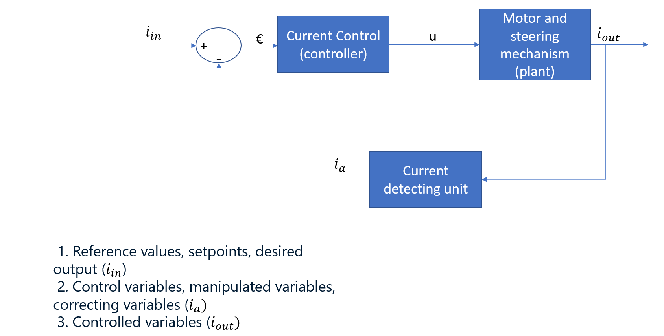
Notes:
The EPS control can optimize steering effort characteristic for driver by varying a quantity of assistant torque depending on various vehicletraveling situations, as shown in Fig.4. The target current of the motor I input is determined based on the driving conditions to reduce the steering torque requirement. The actual current ia is generated through the dynamics of the DC motor and the steering column, and measured by the current detecting unit. Then the controller calculates the control signal to minimize the error )( between I input and I actual thực tế

Slide 14
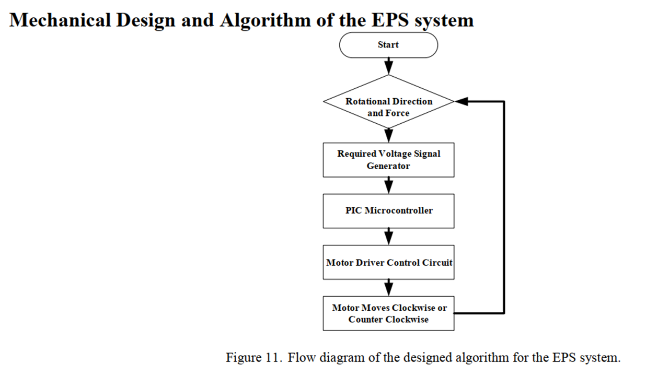

Slide 15

Features of Electric Power Steering
Improved Handling Dynamics
Greater Driving Comfort
Greater Driving Safety
Better Environmental Credentials
Simplifications for the Vehicle Manufacturer
Notes:
Improved Handling Dynamics (hỗ trợ động lực)
Lợi ích động lực học tuyến tính lên đến 2 kW
Greater Driving Comfort (lái xe thoải mái hơn)
Giảm ảnh hưởng từ mặt đường đến tay lái, trợ lực ở tốc độ thấp
Greater Driving Safety
Giữ xe có xu hướng thẳng ở tốc độ cao -> chống trượt bánh
Giảm chấn khi đánh lái gấp
Better Environmental Credentials
Tiết kiệm nhiên liệu khoảng. 0,2l/100 km
Không có khả năng rò rỉ từ hệ thống thủy lực
Simplifications for the Vehicle Manufacturer
Dễ nâng cấp (thông qua lập trình)
Giảm độ phức tạp so với hydraulic
Nhiều ứng dụng (xe tự lái toàn thời gian)

Slide 16
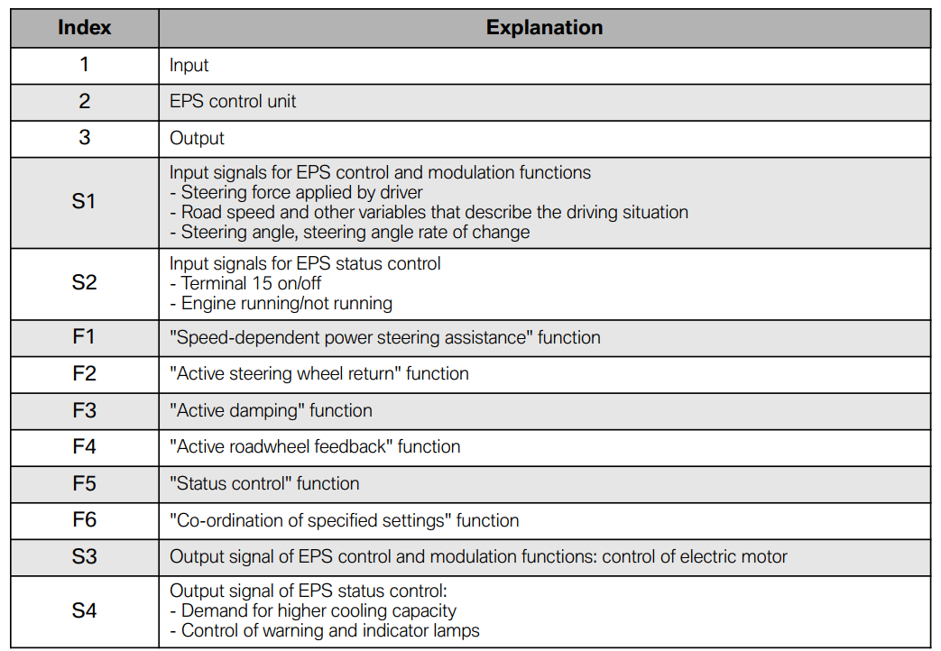
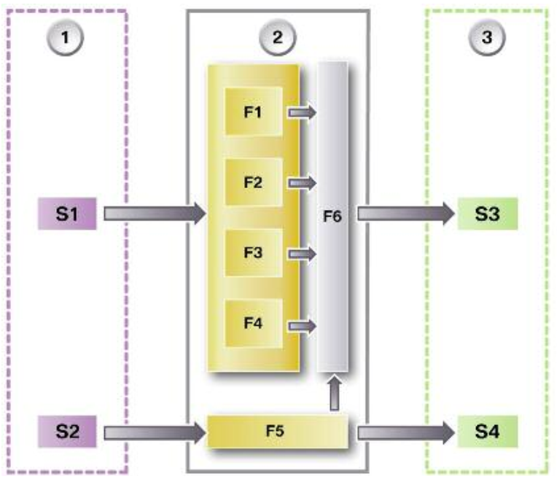

Notes:
Kế đến là Sơ lược về chức năng của EPS
Gồm 3 phần chính Input, EPS Control Unit và Output
Input và output gồm 2 phần : tín hiệu điều khiển và tín hiệu trạng thái điều khiển
ECU đáp ứng nhiều chức năng khác nhau như trên hình

Slide 17
EPS Input Variables
Steering Column Switch Cluster (SZL)
Dynamic Stability Control (DSC)
Digital Motor Electronics (DME)
Car Access System (CAS)
Notes:
1:Active steering-wheel return 2:Steering power assistance, active roadwheel feedback 3,4:Status control (
Tất cả truyền thông qua mạng CAN

Slide 18
EPS Output Variables
Digital Motor Electronics (DME)
Instrument Cluster (Kombi)
Notes:
1:Control of electric fan 2:Control of warning and indicator lamps

Slide 19
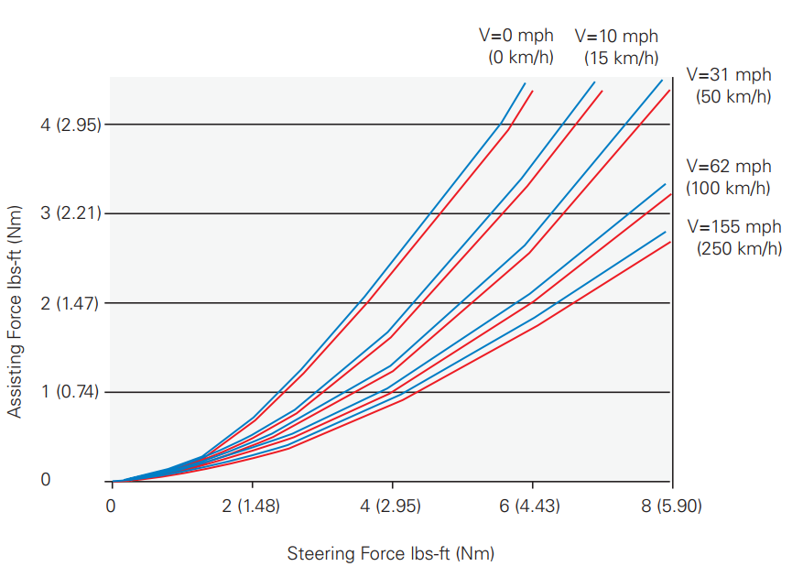
EPS speed-dependent power steering assistance
Notes:
Tốc độ càng thấp -> trợ lực càng nhiều

Slide 20
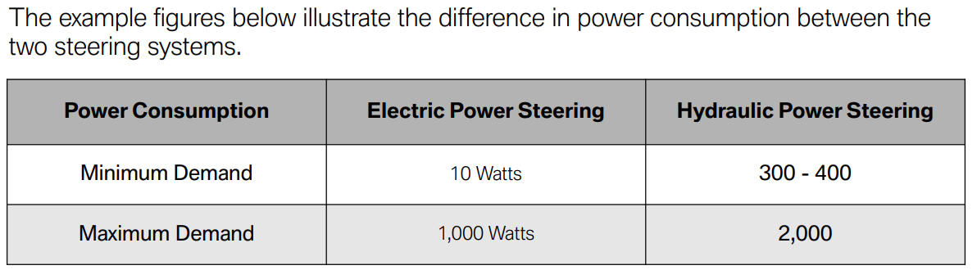
Notes:
Do động cơ điện chỉ được kích hoạt khi có yêu cầu nên tiêu thụ nhiên liệu giảm khi so sánh với hệ thống lái trợ lực thủy lực thông thường.
Ngoài ra, việc rò rỉ dầu thuỷ lực gây ô nhiễm môi trường cũng được xoá bỏ hoàn toàn khi dùng EPS

Slide 21
Reference
n.d. Automotive Sensors.
n.d. E89 Complete Vehicle.
n.d. Electro-mechanical Power Steering. USA: Volkswagen of America, Inc.

